Slide 1

· · ·
操 作 系 统 (2015 秋)
实验6 地址映射与共享
计算机科学与技术学院
1303104班
刘志铭/郑榕鹏
2016年1月

Slide 2
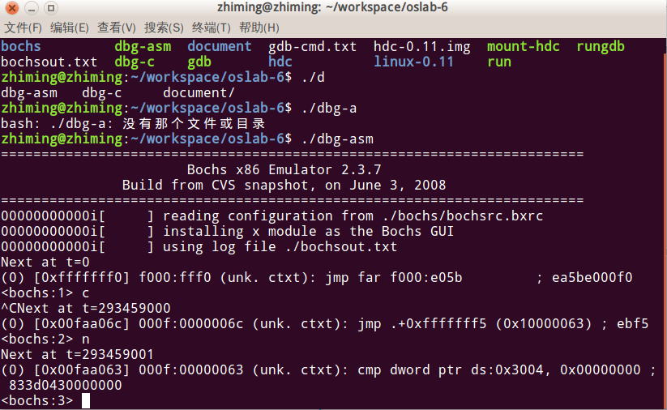
· · ·
Step 1 地址映射
1. 终端，输入命令 "./dbg-asm"
2. 终端，输入命令 "c"
//表示继续运行，查看Bochs，可以看到已进入正常状态
3. 在Bochs里，编译test.c，输入命令”gcc -o test test.c“，运行编译后的文件”./test“
4. 终端，按”Ctrl + c“，暂停
5. 终端 输入命令，”n“, 直至下一条命令为cmp

Slide 3
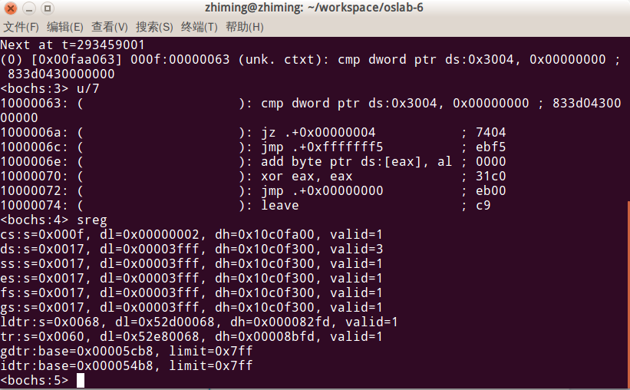
· · ·
Step 1 地址映射
6. 终端 输入命令，”u/7“
//显示从当前位置开始7条指令的反汇编代码
//这就是test.c中从while开始一直到return的汇编代码
7. 终端 输入命令，”sreg“
//ldtr:s=0x0068, 0x0068 = 0000,0000,0110,1000 (第0-1位：RPL，第2位：0-->全局/1-->局部， 其他：段描述符索引)
//表示LDT表存放在GDT表的1101(二进制)=13（十进制）号位置
//gdtr:base=0x00005cb8, limit=0x7ff --> GDT物理地址

Slide 4
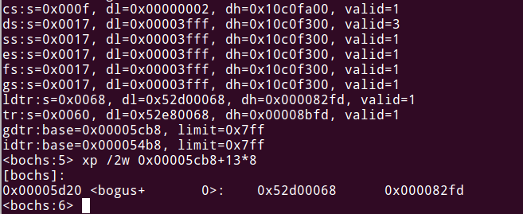
· · ·
Step 1 地址映射
8. 终端 输入命令，”xp /2w 0x00005cb8 + 13 * 8“
//0x00005d20 <bogus+ 0>: 0x52d00068 0x000082fd
//可以组合出LDT的物理地址：0x00fd52d0
//ds:s=0x0017, 0x0017 = 0000,0000,0001,0111 (ds寄存器在LDT的位置为2（从0开始）即第三项)

Slide 5
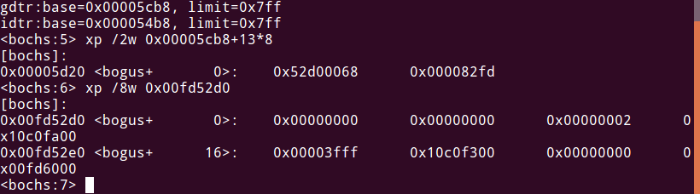
· · ·
Step 1 地址映射
9. 终端 输入命令，”xp /8w 0x00fd52d0“
//可以看到LDT表的前4项内容
//LDT的第三项”0x00003fff 0x10c0f300“
//组合出ds的物理地址(基址)：0x10000000
//先前在ds里偏移是0x3004， 得到线性地址：0x10003004

Slide 6

· · ·
Step 1 地址映射
10. 终端 输入命令，”calc ds:0x3004“
//验证找到的是否正确，输出” 0x10003004 268447748 “ 说明找到的地址是正确的
//0x10003004 = 0001,0000,00 00,0000,0011, 0000,0000,0100 (页目录号(10)，页表号(10)，页内偏移(12))
// 64 3 4

Slide 7
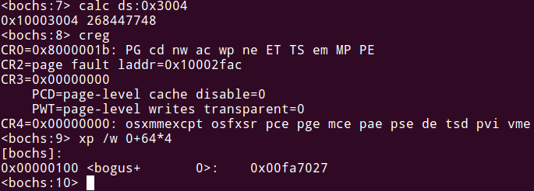
· · ·
Step 1 地址映射
11. 终端 输入命令，”creg“
//得到“CR3=0x00000000” --> 说明页目录表的基址是0
12. 终端 输入命令，”xp /w 0 + 64 * 4“
//得到” 0x00000100 <bogus+ 0>: 0x00fa7027“
//发现页表所在物理页框号为0x00fa7，通过0x00fa6000这个位置来查找3号页表项

Slide 8
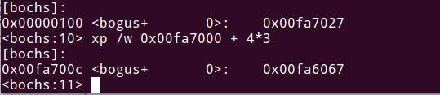
· · ·
Step 1 地址映射
13. 终端 输入命令，”xp /w 0x00fa700 + 4 * 3“
//得到" 0x00fa600c <bogus+ 0>: 0x00fa6067"
//线性地址0x10003004对应的物理页框号为0x00fa6，和页内偏移0x004接到一起，得到0x00fa3004，这就是变量i的物理地址。

Slide 9
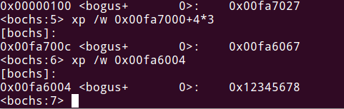
· · ·
Step 1 地址映射
14. 终端 输入命令，”xp /w 0x00fa7004“
//得到 0x00fa3004 <bogus+ 0>: 0x12345678
15. 终端 输入命令，”setpmem 0x00fa3004 4 0“
//现在，通过直接修改内存来改变i的值为0，命令是： setpmem 0x00fa3004 4 0，表示从0x00fa3004地址开始的4个字节都设为0。
16. 终端 输入命令，”c“
//继续运行Bochs，发现程序已退出，OK~~

Slide 10
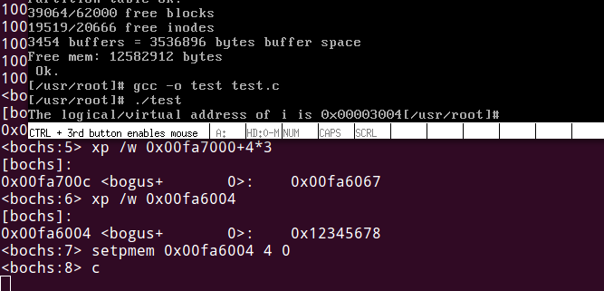
· · ·
Step 1 地址映射
14. 终端 输入命令，”xp /w 0x00fa7004“
//得到 0x00fa3004 <bogus+ 0>: 0x12345678
15. 终端 输入命令，”setpmem 0x00fa3004 4 0“
//现在，通过直接修改内存来改变i的值为0，命令是： setpmem 0x00fa3004 4 0，表示从0x00fa3004地址开始的4个字节都设为0。
16. 终端 输入命令，”c“
//继续运行Bochs，发现程序已退出，OK~~

Slide 11
· · ·
Thank You

